Slide 1

Influensa – vårdhygieniska riktlinjer
Utbildning för personal
inom hälso- och sjukvård och kommunal omsorg

Slide 2
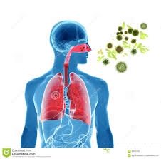
Influensa
Finns A, B, C och D influensa
Sprids direkt till luftvägar och ögon genom ff droppsmitta.
Kan också överföras genom indirekt kontaktsmitta
Droppsmitta kan övergå till luftburen smitta vid vissa undersökningar och behandlingar.
Ex. bronkoskopi, sugning av luftvägar, in- eller extubation.
Notes:
A och B: A= säsongsinfluensa.
C: Mildare, sällan diagnosticerad
D: Har inte påvisats hos människa
Vid aerosolsmitta krävs mindre virusmängd jämfört med de andra smittvägarna eftersom aerosoler lättare nå nedre luftvägarna. Torr luft gynnar spridning via aerosol eftersom kall luft innehåller mindre fuktighet än varm och då kan partiklarna stanna i luften längre innan de faller till marken. Därför sprids influensa i Sverige (och övriga tempererade länder) huvudsakligen under den kalla årstiden. Vi är också mer inomhus tillsammans under vintern, vilket sannolikt bidrar till smittspridningen.

Slide 3
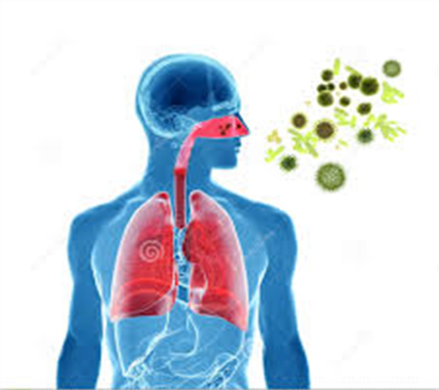
Symtom och Smittsamhet
Inkubationstid 1-4 dygn för säsongsinfluensa.
Oftast 2-3 dygn
Muskelvärk/ledvärk, feber >38°C, frossa, hosta ofta torrhosta, ont i halsen, huvudvärk eller pneumoni.
Små barn och äldre: Hosta tills. med diarré och även kräkning
Smittsamhet: Störst vid insjuknandet, därefter snabbt avtagande. Virusutsöndring startar 1-2 dygn innan symtomdebut, pågår så länge man har feber.
Notes:
Inkubationstid: för pandemisk influensa kan inkubationen vara några dgr längre.
Influensa är en av våra vanligaste dödsorsaker men det är svårt att mäta denna dödlighet. Det beror på att det är komplikationer till influensa och inte influensainfektionen i sig som de flesta dör av. Det kan också gå mycket snabbt från det man får symtom till man kanske avlider (några timmar).
Vanliga komplikationer:
Vuxna: bihåleinflammation och luftrörsinflammation är Små barn: Öroninflammation och pseudokrupp vanlig komplikation

Slide 4

Smittfrihet
Efter 24 timmars feberfrihet, stabil förbättring avseende symtom och minst 5 dagar har passerat efter symtomdebut
alt. efter 24 timmars feberfrihet och stabilt förbättrad avseende symtom och har fått antiviral behandling i minst 3 dagar.
Efter påvisat Influensa RNA i PCR
Bedöm var i sjukdomsförloppet patienten är:
Inkubationsfas: Kan man inte utesluta att patienten är i inkubationsfas, innan symtom uppstått, bör denne betraktas som smittsam. Om symtom inte uppstått inom 1-2 dygn efter provtagning kan isolering hävas.
Notes:
Små barn och personer med nedsatt immunförsvar kan vara smittsamma under längre tid.

Slide 5
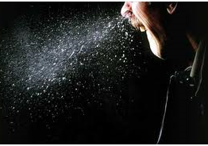

Droppsmitta
Hosta och nysningar
Stora droppar, som innehåller smittämnen
Sprids upp till 1 -2 meter
Kan föras vidare via ytor, föremål, händer.

Slide 6
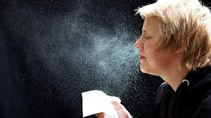
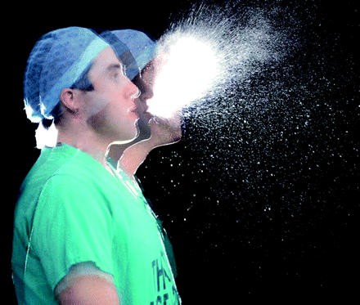
Indirekt droppkontaktsmitta
Virusbärande partiklar som faller ner på ytor och föremål i vårdmiljön kan ge upphov till indirekt kontaktsmitta via händerna
Överlevnad på torra ytor upp till 1-2 dygn
Notes:
6
Rengöring enl. gällande rekommendationer
Desinfektion av tagytor med ytdesinfektionsmedel med tensid
6

Slide 7
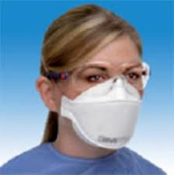
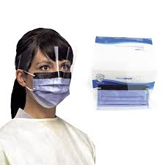
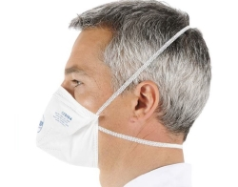
Primärvård, mottagningar och slutenvård vid influensa
Försäsong och preventivt arbete:
Säkerställ tillgången av säkerhetsprodukter
(munskydd RII, andningsskydd, skyddsglasögon/visir, desinfektionsmedel)
Notes:
Delta i influensautbildningen
Vaccinera vårdpersonal på egna enheten samt patienter tillhörande riskgrupp. Sjukhus: Vaccinera inneliggande patienter (riskgrupp).

Slide 8

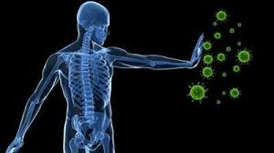
Primärvård och mottagning vid misstänkt eller verifierad influensa
Högsäsong vid misstänkta och verifierade fall:
Bedöma patienter som söker vård
  ge basal behandling och information och hostteknik
  remittera till sjukhus vid behov
Följ regional rutin för särskilt omhändertagande av patienter med influensaliknande symtom
Notes:
Skall omgående hänvisas till enkelrum, gärna med egen toalett, och skall inte sitta i väntrum tillsammans med andra patienter. Om det inte är möjligt ska patienten hålla avstånd minst 2 meter till nästa person, med avskärmning emellan.
Patienten förses med engångsnäsduk att hosta och nysa i och instrueras att använda handdesinfektion.

Slide 9
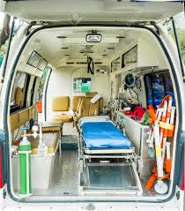
Ambulanstransporter till sjukvården
Stängd lucka mot förarhytten
Personalen i patientutrymmet bör skydda sig med andningsskydd
FFP3, alternativt munskydd IIR och visir/skyddsglasögon
Patienter uppmanas att hosta och nysa i engångspappersnäsduk/ cellstoff och ges möjlighet till handdesinfektion
Notes:
Framförallt FFP3 vid: Ex. inhalationsbehandling, bronkoskopi, sugning av luftvägar, intubation eller extubation.

Slide 10
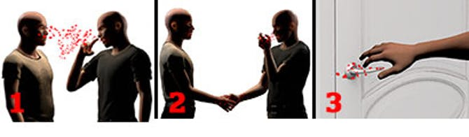
När patienten kommer in akut
Undvik vistelse i väntrum
Slussa direkt till ett behandlingsrum med egen toalett, nära ingången för att undvika kontakt med andra patienter
Städning: Ytor och föremål/utrustning rengörs/desinfekteras med alkoholbaserat ytdesinfektionsmedel med tensid.
Notes:
Är det inte möjligt med eget rum ska patienten ligga/hålla med minst 2 meter till nästa säng/person, med avskärmning emellan.
Patienten förses med engångsnäsduk att hosta och nysa i och instrueras att använda handdesinfektion.
På övervakningsplats tex. postop, akuten om känd diagnos . Patienten ska inte lämna sängen utan vårdpersonal. Vårdtid bör då minimeras och ej överstiga några timmar (exkluderat IVA med intuberad patient).
Undvik att ta i handtag och ledstänger för att undvika kontaminering av dina händer

Slide 11
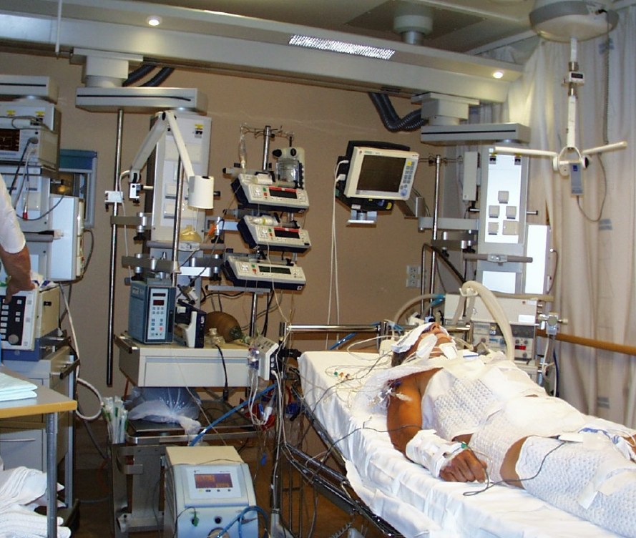
Sjukhusen vid misstänkt eller verifierad influensa
Vid patientförflyttning: Överrapportera vid misstanke och prioritera vårdplats– Enpatientsrum
Följ Vårdhygiens handläggningsrutin för handläggning av misstänkt eller verifierad influensa
Notes:
Alltid överrapportering av misstanke eller verifierad smitta till övertagande enhet

Slide 12

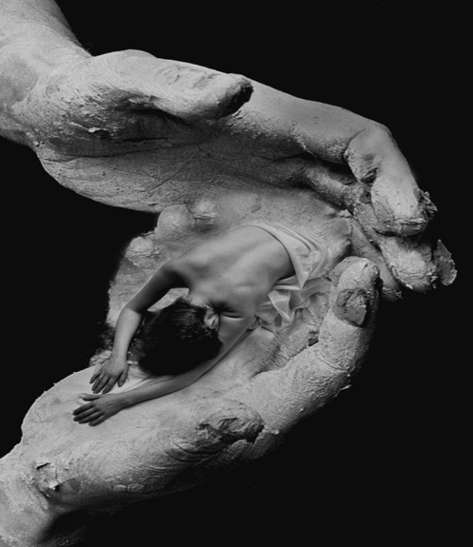
Personal
Basala hygienrutiner och klädregler tillämpas i alla vård- och undersökningssituationer.
Begränsa antalet personer i vården av patienten.
Notes:
Som skydd mot droppsmitta:
Använd munskydd och visir el. skyddsglasögon
alt andningsskydd och visir el. skyddsglasögon
Vaccin: 4-komponent (2 A- stammar och 2 B-stammar), innebär bredare skydd. Ju fler som vaccinerar sig desto större skydd (flockimmunitet), skydd för mig själv och skydd för smittspridning till kollegor och patienter.

Slide 13
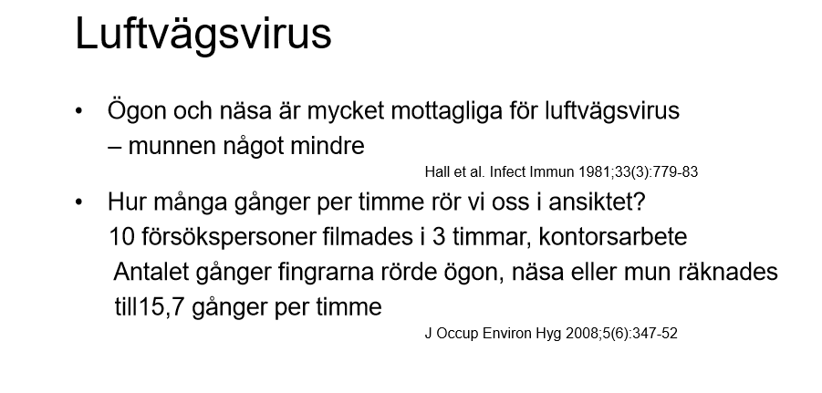

Slide 14
Stänkskydd mot droppsmitta
Munskydd av klass IIR i kombination med visir eller skyddsglasögon
  skydd mot droppsmitta när vårdpersonal arbetar nära en patient med risk för stänk
  (inom två meter)
Andningsskydd, FFP3 i kombination med visir eller skyddsglasögon
  används vid åtgärder med risk för aerosolbildning, t.ex. slemsugning, bronkoskop
  eller intubation/extubation
Notes:
Heltäckande visir kan användas (i icke aerosolmoment) istället för munskydd och visir, med viss risk att droppar kan fara bakom visiret beroende på kroppsställning tex. man böjer sig ner.
Andningsskydd med ventil skyddar bäraren av omgivningsluften men skyddar inte patienten mot bärarens utandningsluft. Täckt ventil har ett bättre skydd för patienten än den utan.

Slide 15
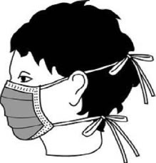

Så tas munskyddet/andningsskyddet på
Placera skyddet över näsa, mun och haka
Kläm åt metallskenan över näsryggen så att skyddet sitter bra
Fäst snörena (eller gummibandet) bakom huvudet
Justera skyddet så det sitter bra runt näsan och över hakan
Vid användning av andningsskydd FFP2/FFP3 gör ett täthetstest
Notes:
Här instruerar vi HUR ett andnings- och munskydd tas på och avlägsnas
OBS nämn handdesinfektionen
Täthetstest – håll händerna kupade över andningsskyddet och andas in, det ska kännas ett ordentligt motstånd annars har man läckage
OBS! för skäggväxt, eller hår som är ivägen och förhindrar tätheten som minskar med ca.5-15%.

Slide 16
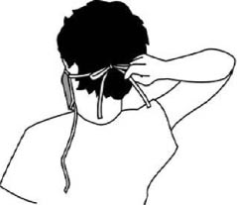
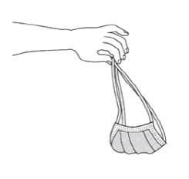
Så tas munskyddet/andningsskyddet av
Rör inte själva skyddet, bara snörena (gummibanden) bakom huvudet.
Lossa det nedre bandet först, därefter det övre bandet.
Lyft skyddet från ansiktet medan du håller i banden
Notes:
Här demonstrerar vi avtagningen, kastar och desinficerar (fiktivt)

Slide 17
Efter användning av munskydd/ andningsskydd
Kasta munskyddet direkt i soporna utan att vidröra det.
Desinficera händerna
Begagnade munskydd/andningsskydd ska inte användas på nytt. Det kan öka risken för smitta/smittspridning.
Notes:
desinfektion

Slide 18
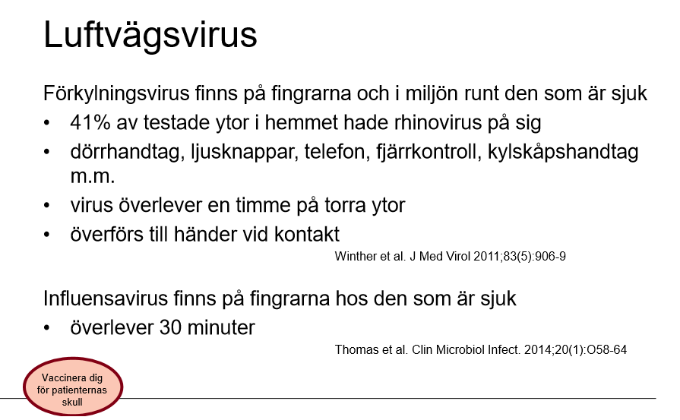

Slide 19
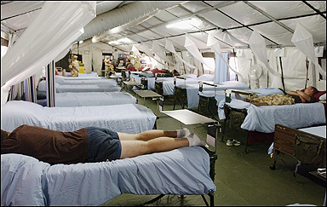
Handläggning av patient
Informera/uppmana patienten till en god handhygien och hostetikett.
Isolera på enpatientrum med egen toalett
Vid brist på enpatientrum kan flera patienter med laboratorieverifierad influensa vårdas på samma rum
Om patient på flersal insjuknar med influensa bör patienten flyttas till enpatientrum.
Nya patienter ska inte läggas in på flersalen där exponerade patienter vårdas som isolerade. Det gäller tills inkubationstiden har löpt ut.
Notes:
1:a hand: att de med konstaterad A virus vårdas tillsammans och de med B virus tillsammans. Sista hand att man blandar patienter med dessa virusgrupper

Slide 20
Undersökning/behandling
Ska inte lämna vårdrummet om det inte är medicinskt nödvändigt
Undersök/behandla patienten i så stor utsträckning som möjligt på vårdrummet
Om undersökning/behandling måste ske på annan enhet ska den mottagande enheten vara informerad i förväg
Vid transport inom sjukhuset ska patienten få engångsnäsdukar och instrueras att hosta och nysa i näsduk, som sedan kastas i medföljande plastpåse. Patienten ska därefter desinfektera händerna
Patienten bör inte vistas i väntrum utan föras direkt in i behandlingsrum

Slide 21
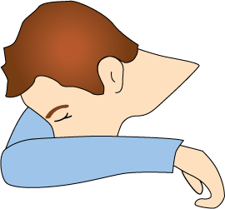
Besökare
Antalet besökare bör begränsas.
Ska endast vistas hos sin närstående på vårdrummet
Informera och uppmana besökare att desinfektera sina händer före och efter besök.
För besökare gäller samma skyddsutrustning som för vårdpersonal.

Slide 22

Måltider, material, tvätt och avfall
Patienten serveras och äter på vårdrummet
Porslin, bestick och matbrickor hanteras som vanligt och diskas i diskmaskin.
Använd i första hand engångsmaterial och rumsbunden utrustning (stetoskop, blodtrycksmanschett etc.)
Skyddsutrustning personal ska förvaras inne på salen, ej i korridoren
Ta bara in det material som behövs till varje vårdmoment. Begränsa förrådsmängden på rummet/toaletten
Tvätt och avfall hanteras och skickas som vanlig tvätt och avfall
Notes:
Medicinteknisk utrustning och hjälpmedel som varit inne i vårdrummet ska desinfekteras innan det tas ut ur rummet. Använd alkoholbaserat ytdesinfektionsmedel med tensid eller det medel som tillverkaren rekommenderar
Flergångsmaterial desinfekteras i spol-/ diskdesinfektor eller med alkoholbaserat ytdesinfektionsmedel med tensid.

Slide 23
Punktdesinfektion och daglig städning
Vårdpersonal ansvarar för att omedelbart torka upp spill/stänk av kroppsvätskor med en engångsduk och därefter desinfektera ytan med alkoholbaserat desinfektionsmedel med tensid
Informera lokalvårdaren som ska använda samma skyddsutrustning som vårdpersonal
Tagytor som t.ex. handtag, säng, sängbord, toalett, kranar desinfekteras med alkoholbaserat ytdesinfektionsmedel med tensid
Desinfektera använd städutrustning

Slide 24
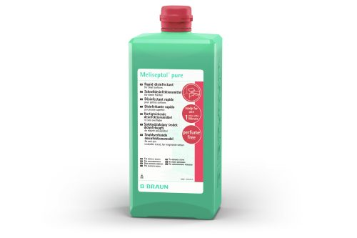
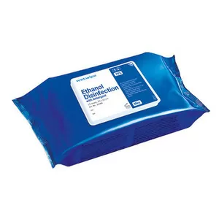

Slutstädning
Slutstäda vårdrum, hygienutrymme, medicinteknisk utrustning och hjälpmedel med Ytdesinfektionsmedel med tensid eller Wet wipe engångs ethanolduk.
Noggrann mekanisk bearbetning av ytorna.
Överblivet engångsmaterial och/eller avdelningsförpackningar som förvarats inom 2 meter från patienten anses som kontaminerat och kasseras som konventionellt avfall.

Slide 25
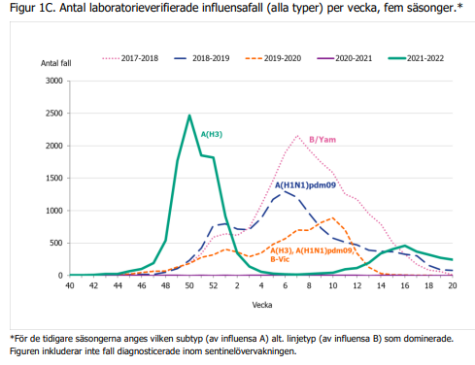
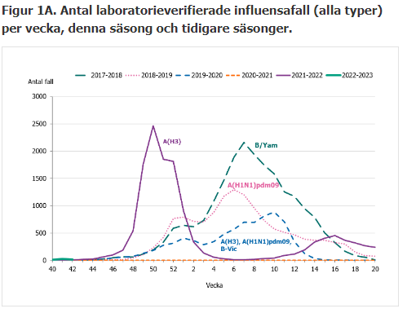
Notes:
Pga. Pandemin

Slide 26

Tack för visat intresse!
Och att du:
Tänker på dig själv och de i din omgivning genom att vaccinerar dig!

